Slide 1
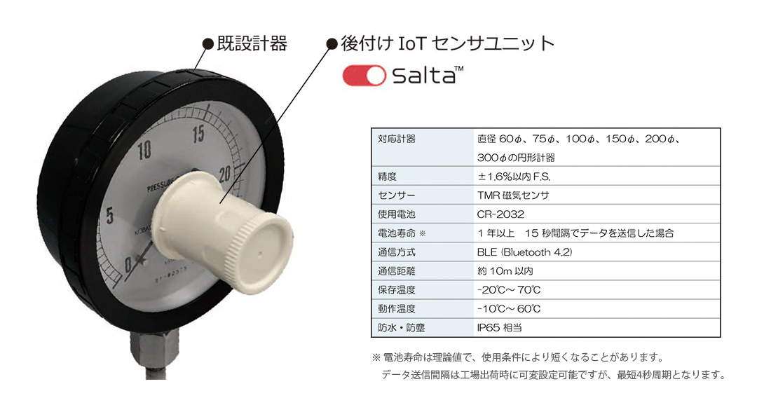
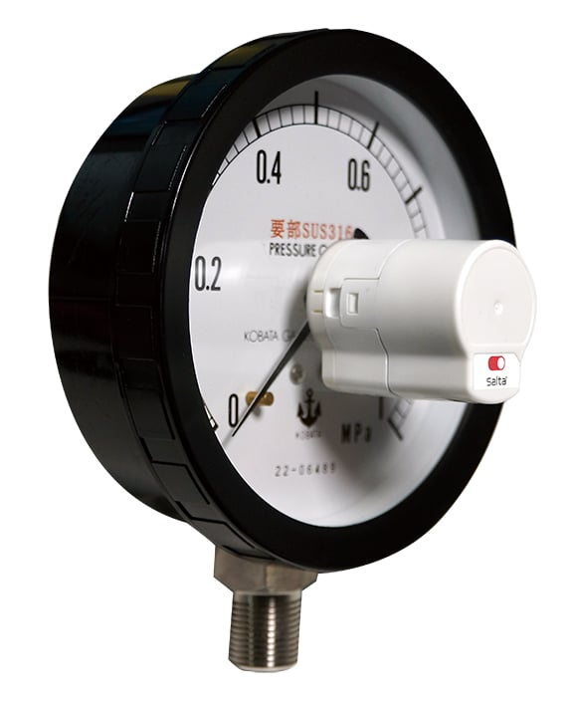



おおさかカーボンニュートラルビジネスネットワーク会員企業
省エネ
ルギー
アナログ計器をDX化 後付けセンサユニット「Salta®」シリーズ
会社名
株式会社木幡計器製作所
本社・大阪の拠点
大阪市
会社
紹介
明治42年創業の老舗メーカー・木幡計器製作所は圧力計・温度計などの計測器を開発、製造し確かな品質で産業を支えてきました。近年は既設アナログ計器をDX化する「Salta®」シリーズなど、次世代製品にも注力。現場の省力化や予兆保全に貢献しています。
技術
詳細
®
「後付けセンサユニットSalta®シリーズ」
圧力計などのアナログ計器に後付けするだけで遠隔監視と点検作業を効率化。
✓工事不要
✓ボタン電池駆動（一般/専用電池駆動：防爆）
✓防爆対応モデル（Salta-Ex）もラインナップ
既設計器がそのままIoT化でDXをもっと手軽に。
期待する技術の活用方法・連携先
問い合わせ先
「Salta®」は製造業・施設インフラなどのIoT/DXを促進し省人化・安全性・保全品質の向上を同時に実現。点検の負荷軽減やヒューマンエラーの防止にも役立ちます。
大阪府商工労働部成長産業振興室
産業創造課グリーンビジネスG
〒559-0855
大阪市住之江区南港北1-14-16
大阪府咲洲庁舎25階
TEL：06-6210-9484
メールアドレス：green@gbox.pref.osaka.lg.jp
令和７年５月２日時点

